Slide 1
LG41 IBS1.2 De bodem als basis
Onderdeel tarief berekenen – les 6

Slide 2
Wat gaan we vandaag doen?
Vorige week:
Excelmodel ingevuld
Opdrachten t/m 40
Vandaag:
Opgaven afmaken
Begin IBS opdracht.

Slide 3
Opdrachten t/m 43
Hoelang doe je over een hectare?
Berekening brandstof
Herhaling
Kan ook via Excel

Slide 4
IBS opdracht
Achternaam, IBS1.2 saldobegroting bieten

Slide 5
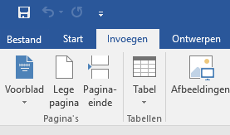
ICT kort: voorblad

Slide 6
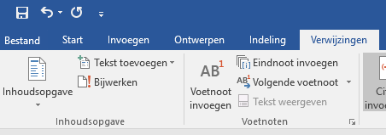
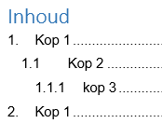
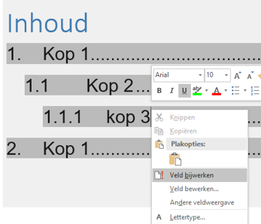
ICT kort: inhoudsopgave 1 van 2
1.
2.
1+2 = 3

Slide 7
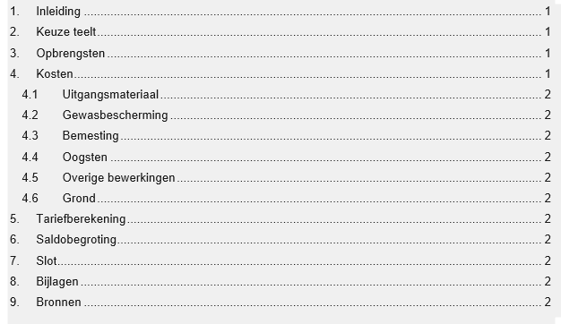
ICT kort: inhoudsopgave 2 van 2

Slide 8
IBS Opdracht
Over welke teelt ga je een saldo berekenen? Waarom?
Maak vast een Worddocument.

Slide 9
Dat was ‘m!
Dagge bedankt zijt, da witte.

